Slide 1
ГБОУ ФМЛ №366
Московского района Санкт-Петербурга
ЕГЭ – 2024
Трушова Инна Ивановна
заместитель директора по учебно-воспитательной работе

Slide 2
Единый государственный экзамен (ЕГЭ) —
это форма государственной итоговой аттестации (ГИА) по образовательным программам среднего общего образования
Нормативные документы Приказ Минпросвещения и Рособрнадзора от 04.04.2023 №233/552
«Об утверждении Порядка проведения государственной итоговой аттестации
по образовательным программам среднего общего образования»
Источники информации
http://obrnadzor.gov.ru/ - Рособрнадзор
https://fipi.ru/ege - Федеральный институт педагогических измерений
https://www.ege.spb.ru/ - Официальный информационный портал государственной итоговой аттестации выпускников 9 и 11 классов в Санкт-Петербурге
http://fml366.org/uchenikam/gosudarstvennaya-itogovaya-attestatsiya - страница сайта лицея

Slide 3
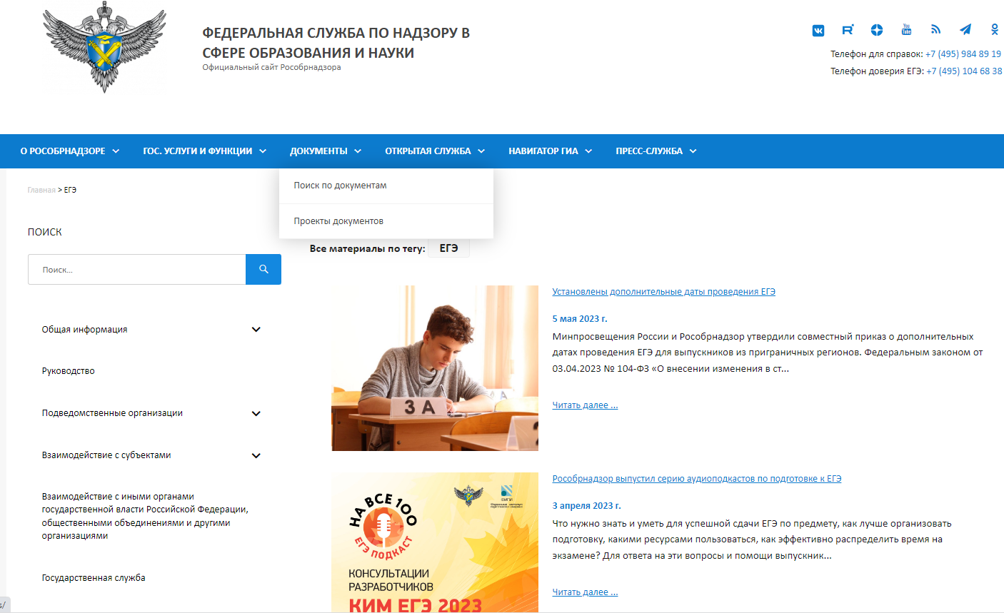
Единый государственный экзамен
Ссылка на сайт Рособрнадзора: https://obrnadzor.gov.ru/tag/ege/

Slide 4
Единый государственный экзамен
Ссылка на сайт: https://www.ege.spb.ru

Slide 5
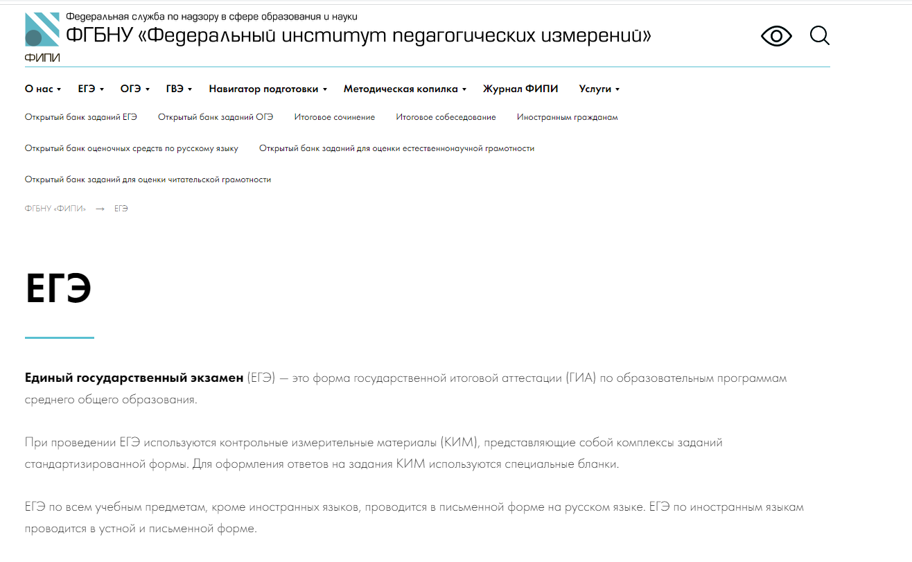
Единый государственный экзамен
Ссылка на сайт ФИПИ:
https://fipi.ru/ege

Slide 6
ЕГЭ проводится по 15 учебным предметам
Для получения аттестата выпускники текущего года сдают обязательные
предметы — русский язык и математику
Математика разделена на два уровня (один на выбор):
профильная, необходимая для последующего поступления в вуз;
базовая, необходимая для получения аттестата
Другие предметы ЕГЭ участники сдают на добровольной основе
Все ученики 11-х классов ФМЛ № 366 заполняют:
согласие на обработку персональных данных
заявление на итоговое сочинение
заявление на выбор ЕГЭ
Ссылка на сайт ФИПИ: https://fipi.ru/ege

Slide 7
Совместными приказами Минпросвещения России и Рособрнадзора утверждается расписание единого государственного экзамена
Проект расписания на 2024 год (основной период)
23 мая (четверг) – география, литература, химия;
28 мая (вторник) – русский язык;
31 мая (пятница) – ЕГЭ по математике базового уровня, ЕГЭ по математике профильного уровня;
4 июня (вторник) – обществознание;
7 июня (пятница) – информатика;
8 июня (суббота) – информатика;
10 июня (понедельник) – история, физика;
13 июня (четверг) – биология, иностранные языки (английский, испанский, китайский, немецкий, французский) (письменная часть);
17 июня (понедельник) – иностранные языки (английский, испанский, китайский, немецкий, французский) (устная часть);
18 июня (вторник) – иностранные языки (английский, испанский, китайский, немецкий, французский) (устная часть).

Slide 8
Допуск выпускников к государственной итоговой аттестации:
-зачет по итоговому сочинению
(первая среда декабря, 6.12.2023, 7.02.2024, 10.04.2024)
-годовые отметки по всем предметам не ниже «3»

Slide 9
https://obrnadzor.gov.ru/gia/gia-11/poleznaya-informacziya/

Slide 10
Регистрация на ЕГЭ завершается 1 февраля!
Изменить предметы можно и после 1 февраля,
но с указанием уважительной причины
С этого года предоставлена возможность изменять выбор уровня
математики (базовый или профильный) после 1 февраля без дополнительных документов, подтверждающих наличие уважительной причины. Заявление – не позднее чем за две недели до начала соответствующего экзамена

Slide 11
Нормативные правовые документы по итоговому сочинению Распоряжение Комитета по образованию от 17.10.2023 №1315-р "Об утверждении Порядка проведения итогового сочинения (изложения) в Санкт-Петербурге
Распоряжение Комитета по образованию от 30.10.2023 №1392-р "О проведении итогового сочинения (изложения) в Санкт-Петербурге в 2023/2024 учебном году“

Slide 12
https://fipi.ru/itogovoe-sochinenie На сайте ФГБНУ «ФИПИ» опубликованы следующие материалы:
1. Структура закрытого банка тем итогового сочинения (уточнена)
2. Комментарии к разделам закрытого банка тем итогового сочинения (уточнены)
3. Образец комплекта тем 2023/24 учебного года (обновлен)
4. Критерии оценивания итогового сочинения (изложения) (без изменений)
Письмо Рособрнадзора № 04-303 от 21.09.2023 о направлении методических документов, рекомендуемых при организации и проведении итогового сочинения (изложения) в 2023/24 учебном году:
Методические рекомендации по организации и проведению итогового сочинения (изложения) в 2023/24 учебном году
Правила заполнения бланков итогового сочинения (изложения) в 2023/24 учебном году
Сборник отчетных форм для проведения итогового сочинения (изложения) в 2023/24 учебном году

Slide 13
Правила, обязательные для участников ЕГЭ
Работы оформляются черной гелевой ручкой
Допуск на ЕГЭ при наличии паспорта!
Перечень дополнительных устройств, которыми разрешается пользоваться во время экзаменов по каждому предмету ЕГЭ, ежегодно утверждается приказом Минобрнауки России

Slide 14
https://obrnadzor.gov.ru/gia/gia-11/poleznaya-informacziya/

Slide 18
Узнать официальные результаты ЕГЭ
и подать заявление на апелляцию
выпускникам Санкт-Петербурга можно узнать на информационном портале https://www.ege.spb.ru/
С 2009 года результаты ЕГЭ не вносят в аттестат выпускника, поэтому нет официальной государственной системы перевода результата ЕГЭ в оценку
по школьной 5-тибальной шкале
О правилах проведения ЕГЭ на сайте лицея в разделе ГИА-2024

Slide 19
Полезные ссылки
http://obrnadzor.gov.ru/
https://fipi.ru/ege
https://www.ege.spb.ru
http://fml366.org/uchenikam/gosudarstvennaya-itogovaya-attestatsiya
Контакты
«Горячая линия» ФМЛ 366: +7 (812) 388-87-49
Зам. директора по УВР Трушова Инна Ивановна: 8-911-947-30-51

